Slide 1
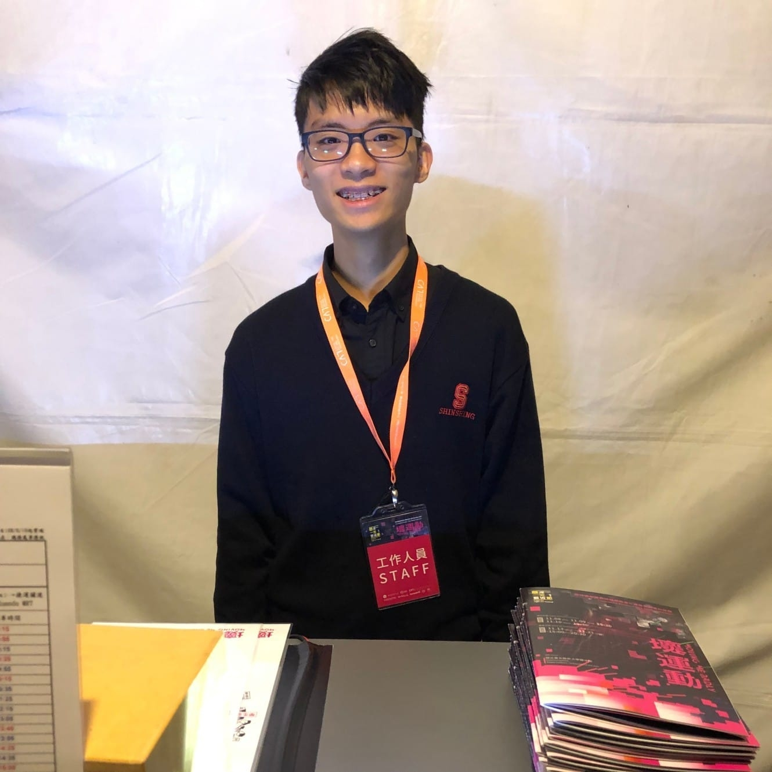
continue
黃家霈
裝置/結構/穿戴

Slide 2
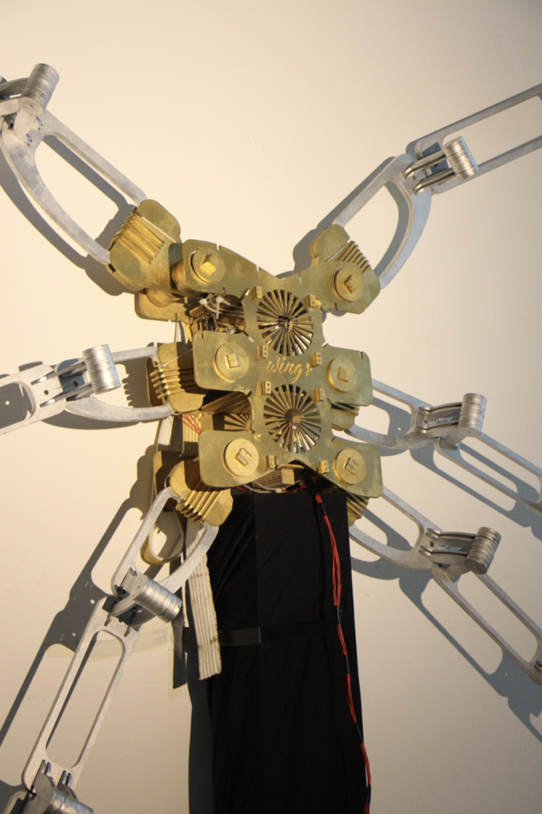
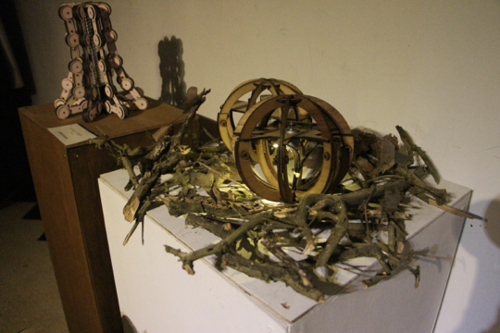
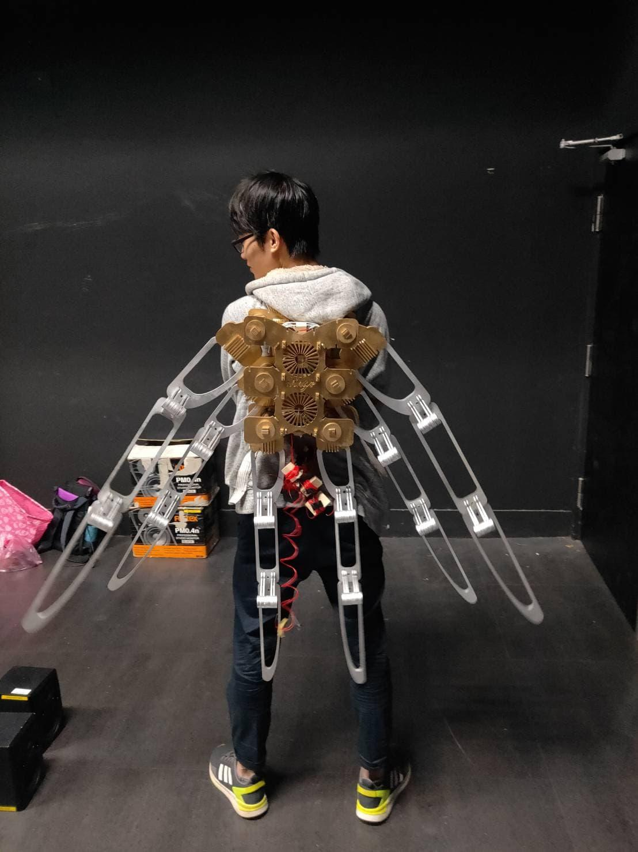
結構與機構 大量仰賴3D列印與雷切
擅長把2D配件轉譯成3D實物
3D列印與雷切我都有大量嘗試上述的製作

Slide 3
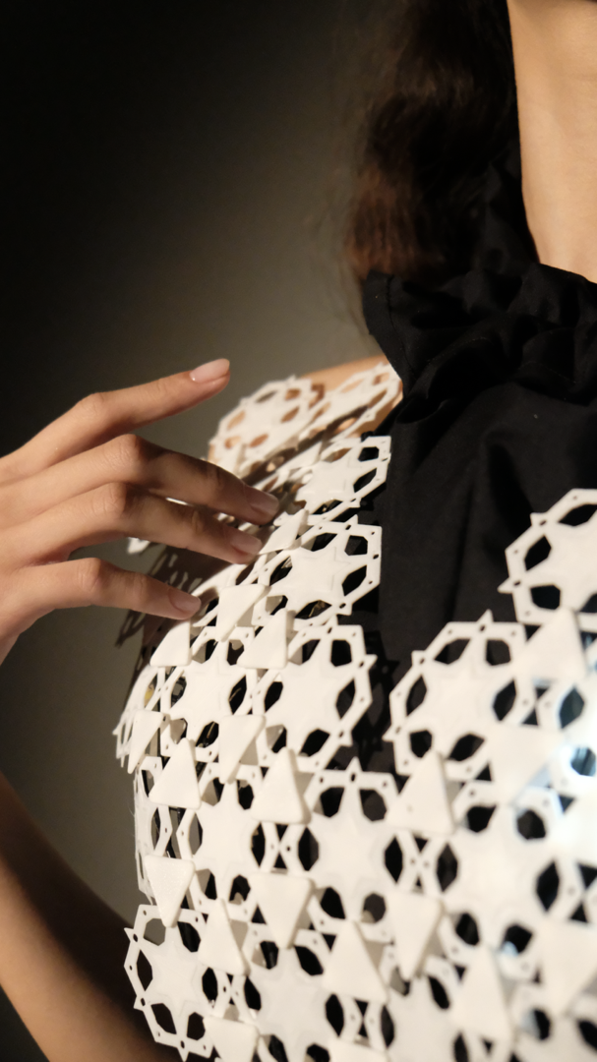
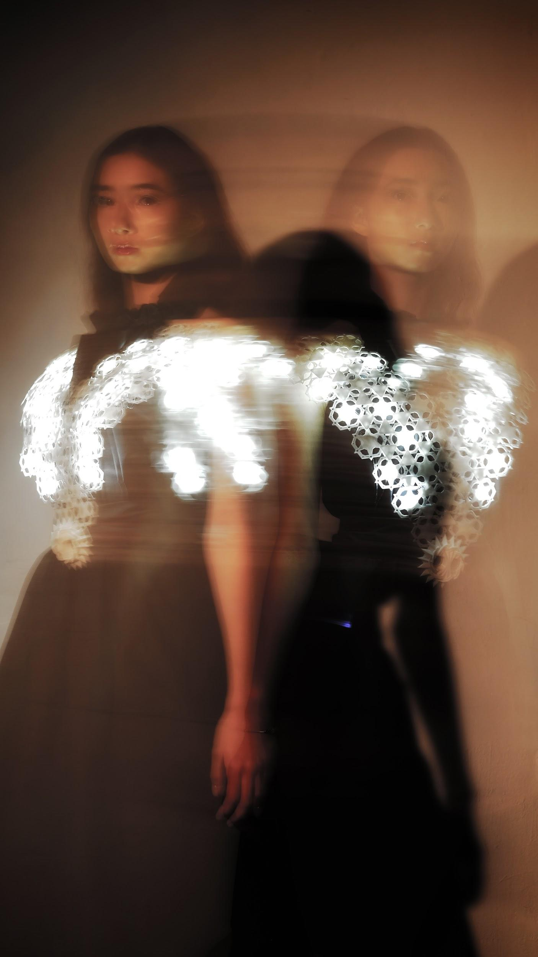
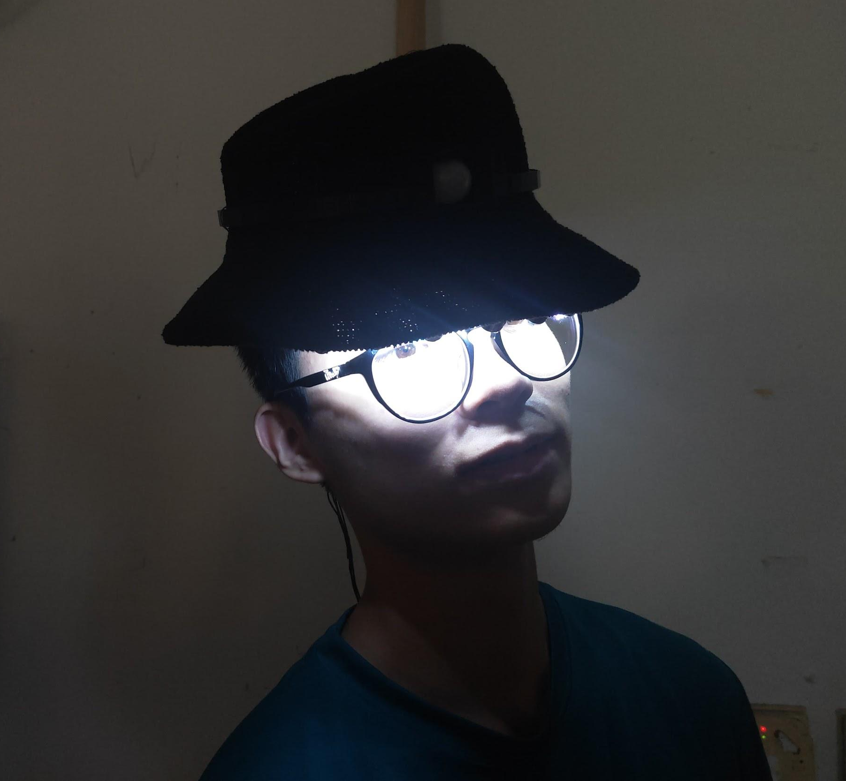
對於穿戴裝置很有興趣與執著

Slide 4
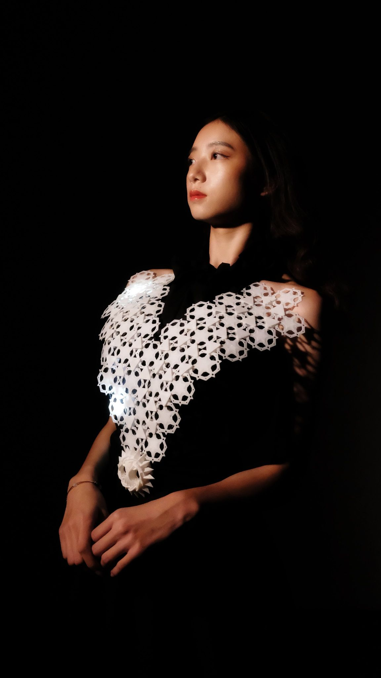
專題:continue
動機:把以前做過的作品做進一步嘗試或是完整化。
TD
當初這件作品沒有加入感測器或是互動，單純寫好的燈光程式，想要做些與人的交互反映。
Wing
這件作品同樣未加入感測器，單純馬達的轉動帶動結構，想要讓翅膀能與肢體的動作互相呼應。

Slide 5
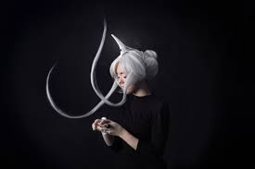
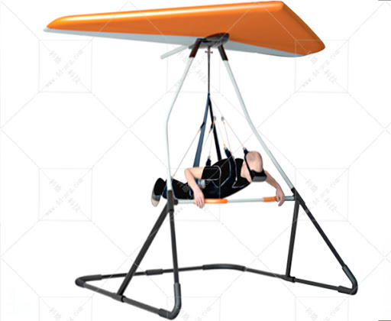
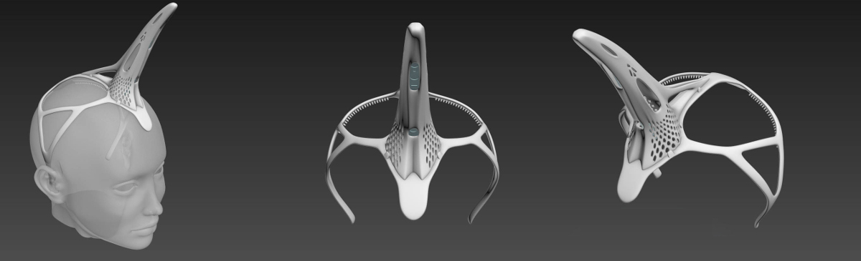
製作
TD
製作一個與其搭配的頭飾，頭飾裡安裝攝影機，當遇到其他人的時候，身上的配件的燈光做出變化。攝影機接unity再接arduino。
Wing
往沉浸式體驗發展，想把它做成穿上去可以把人吊起來，並配合動作產生飛翔時的左右偏移量。
攝影機接unity再接arduino。
參考作品
參考作品

